Slide 1
Job Market
Cursus Data Engineer – Juil 24 Continu
David Libert – Franck Martin

Slide 2









Présentation
🔎 Job Market est un projet de data engineering ayant pour but de regrouper des informations sur les offres d’emploi et les compagnies qui les proposent.
✅ Objectifs
Collecter et centraliser des offres d’emploi à partir de plusieurs sources
API France travail => https://francetravail.io/
Jobintree => https://www.jobintree.com/
Avoir une vue complète du marché de l’emploi :
Secteurs qui recrutent le plus
Compétences les plus demandées
🚀 Mise en avant des compétences de Data Engineer
Ingestion & traitement des données
Stockage : PostgreSQL & Elasticsearch
Orchestration : Airflow & Celery
DevOps : AWS, Docker, GitHub
Monitoring : Prometheus & Grafana

Slide 3

Sources de données
👉 Le choix des sources de données a été guidé par :
✅ La qualité des informations (réputation, pertinence des offres, orientation data/tech). ✅ Les contraintes technologiques (API, scraping) pour mettre en œuvre différents moyens de collecte
1
Source de donnée 1 : API France Travail
2
Source de donnée 2 : Jobintree
L'API Offres d’emploi restitue en temps réel les offres d'emploi actives collectées par France Travail.
💻 Technologies mises en œuvre
Authentification OAuth2 (client ID / secret)
Requêtes HTTP REST :
/offres/search (liste paginée des offres)
/offres/{id} (détail d’une offre)
Pas d’API publique → recours au web scraping pour collecter les offres.
Extraction des données directement à partir des JSON présent dans les pages HTML.

Slide 4
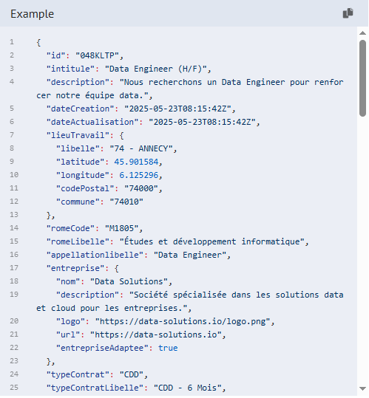
👉 L’API France Travail renvoie pour chaque offre d’emploi un objet JSON structuré.
✅ Champs principaux
- id : identifiant unique de l’offre
- intitule : titre de l’offre
- description : description détaillée de l’emploi
- dateCreation : date de publication de l’offre
- lieuTravail : localisation géographique
- romeCode : code rome
- competences : liste des compétences
- salaire : informations sur le salaire
- entreprise : informations sur l’entreprise
- typeContrat : type de contrat
- experienceExigee : expérience requise
✅ Champs supplémentaires
- données sur la formation
- informations sur l’accessibilité
- liens vers l’offre sur les sites partenaires.

Slide 5

Principales technologies utilisées
Python : langage principal du projet, utilisé pour l’ETL, le scraping et l’API.
Airflow : orchestration et planification des workflows de scraping et de chargement.
Celery & RabbitMQ : traitement asynchrone et gestion des tâches distribuées.
PostgreSQL : base de données relationnelle pour stocker les données structurées et les métadonnées.
Elasticsearch : base de données NoSQL pour l’indexation et la recherche textuelle des offres.
Prometheus & Grafana : monitoring du système, collecte des métriques et visualisation des performances.
Docker : conteneurisation des services pour un déploiement simplifié et cohérent.
FastAPI : framework Python pour créer les APIs (rapide et asynchrone).
Git & GitHub : gestion du versioning et collaboration via les branches.
Streamlit : interface de visualisation interactive des données et des résultats du pipeline.
AWS : plateforme cloud pour l’hébergement des bases de données et la scalabilité de l’infrastructure.

Slide 6
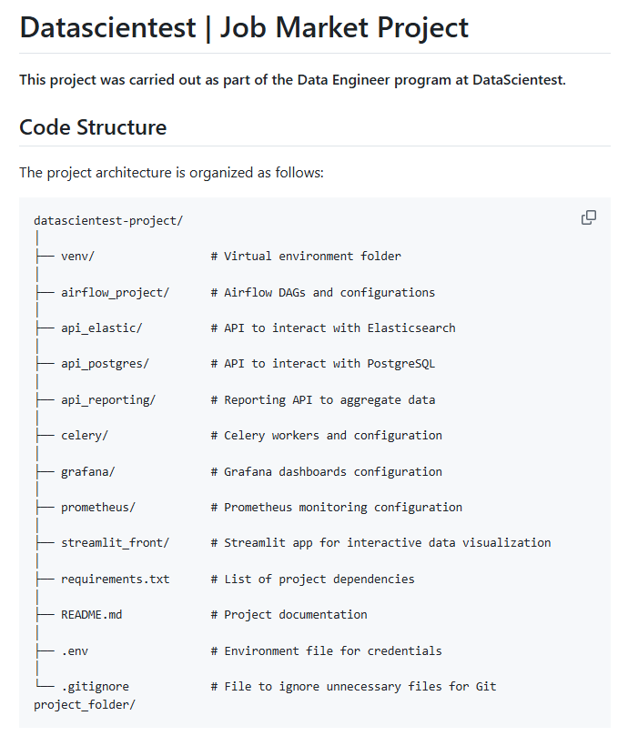
Architecture du projet
🔎 Le projet est hébergé sur GitHub, la plateforme de référence pour le versioning et la collaboration autour du code.
✅ Avantages de GitHub
📦 Versioning et historique
🌐 Accessibilité et partage
🛠️ Intégration continue (CI/CD)
📄 Documentation intégrée
👥 Suivi collaboratif
🔐 Sécurité et permissions
🎯 GitHub est un outil essentiel pour partager, collaborer et sécuriser le code tout au long du projet.

Slide 7
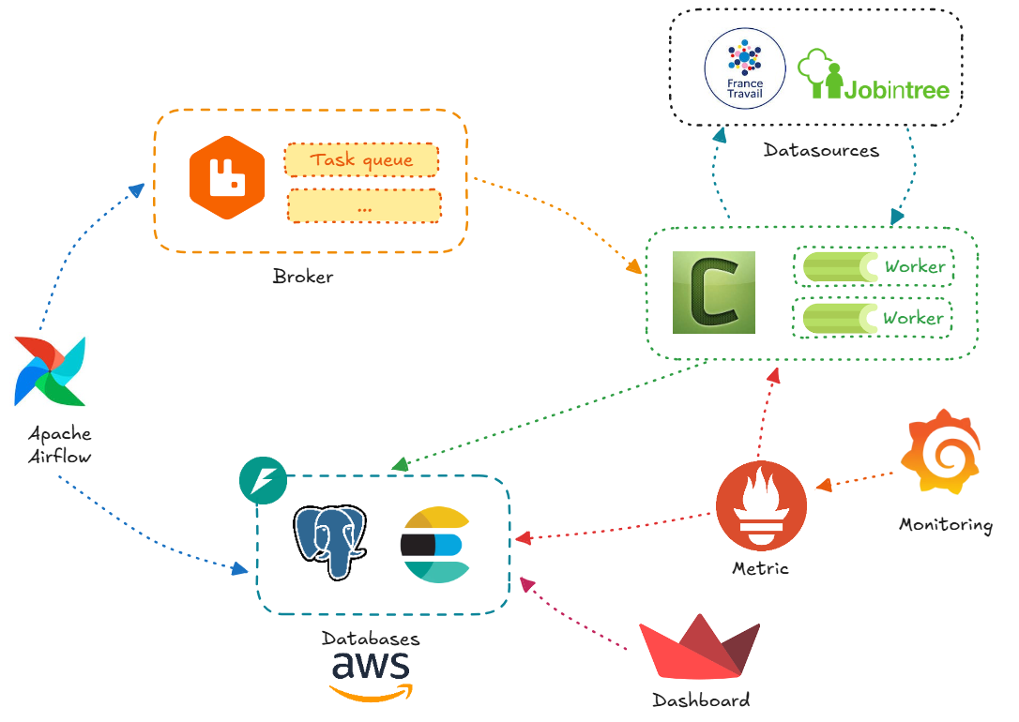
Architecture du code
👉 Concepts mis en œuvre
✅ Architecture modulaire
✅ Scalabilité
✅ Résilience
✅ Asynchronisme

Slide 8
Grandes étapes du pipeline
1️⃣ Orchestration & planification => Airflow interroge PostgreSQL pour connaître les sites à scraper, les métiers & villes à rechercher, et génère une liste de requêtes.
2️⃣ Transmission des tâches => Les tâches planifiées sont envoyées au broker RabbitMQ, qui assure leur file d’attente et leur distribution.
3️⃣ Exécution asynchrone => Celery récupère les tâches pour les exécuter en parallèle. Les workers Celery lancent les opérations pour l'extraction des donénes (scraping et appel API).
4️⃣ Stockage des données structurées => Les données structurées sont insérées dans PostgreSQL.
5️⃣ Indexation textuelle => Les descriptions complètes des offres sont indexées dans Elasticsearch.
6️⃣ API de reporting => FastAPI interroge PostgreSQL & Elasticsearch pour agréger les résultats et les statistiques.
7️⃣ Visualisation => Streamlit fournit un tableau de bord dynamique pour explorer les offres et les statistiques.

Slide 9
Architecture des données
📊 Utilisation combinée de bases SQL (PostgreSQL) et NoSQL (Elasticsearch)
Cette architecture hybride exploite la robustesse de PostgreSQL pour les données structurées et la rapidité d’Elasticsearch pour les recherches textuelles et analytiques.
✅ PostgreSQL
Base de données relationnelle (ACID), idéale pour la fiabilité et l’intégrité des données.
Permet de modéliser les données avec relations et contraintes d’intégrité (clés étrangères, index).
Performante pour les requêtes structurées et les agrégations complexes (SQL).
✅ Elasticsearch
Moteur de recherche NoSQL distribué et scalable, optimisé pour l’indexation et la recherche full-text.
Permet la recherche par pertinence, le filtrage rapide et les requêtes analytiques.
Idéal pour interroger le texte intégral des offres (descriptions, missions, compétences).
✅ Hébergement
AWS avec Amazon RDS pour PostgreSQL et Amazon OpenSearch Service pour Elasticsearch.

Slide 10
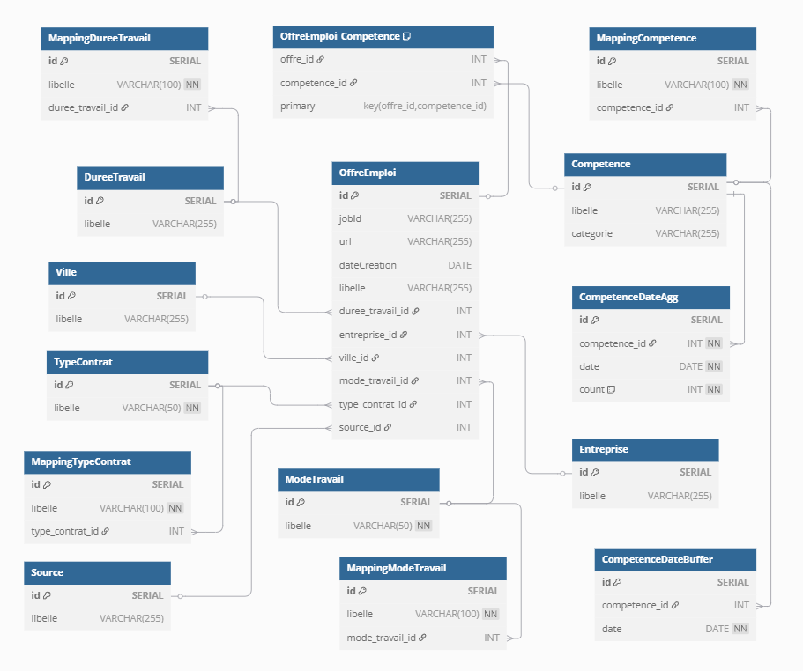
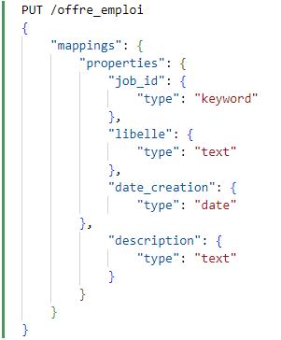
1
PostgreSQL – Schéma relationnel
2
Elasticsearch – Mapping

Slide 11
Extraction des données
✅ RabbitMQ
Sert de file d’attente pour les tâches => pas de perte de données si un job échoue.
Permet le découplage : ️ Airflow (planification) ↔️ Celery (exécution).
Découplage entre la collecte des listes et la récupération des détails pour un traitement parallèle efficace.
✅ Celery
Exécute l’extraction des données via API ou site web.
Pour le scraping :
Extraction des listes d'offres issue d’une recherche => summaries
Chaque summary est ensuite retraité par Celery pour récupérer le détail de l'offre => jobDetail
✅ UID Commun
UID commun des offres dans PostGres et ElasticSearch => hashage du titre + nom de l'entreprise + description
✅ Extraction «sémantique »
Extraction des données depuis la description, basée sur des synonymes => librairie Spacy
compétences (spark, python, sql etc..)
type de contrat ( CDI, CDD,Alternance)
mode de travail ( présentiel, télétravail, hybride)
durée de travail (temps plein, temps partiel)

Slide 12
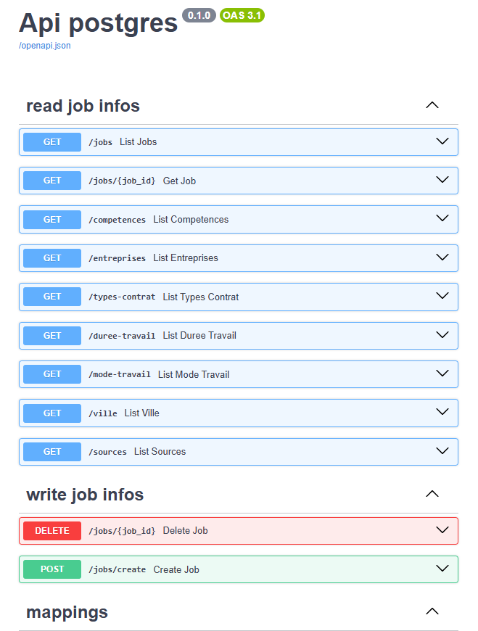
Consommation des données
🔎 Le projet expose les données collectées via des APIs REST conçues avec le framework FastAPI.
✅ Avantages de FastAPI
🚀 Rapidité et performance
⚡ Asynchrone et scalable
🛡️ Validation automatique
📄 Documentation intégrée
🔒 Sécurité intégrée
🎯 Ces APIs légères et rapides sont les portes d’entrées pour la consommation et la visualisation des données.

Slide 13
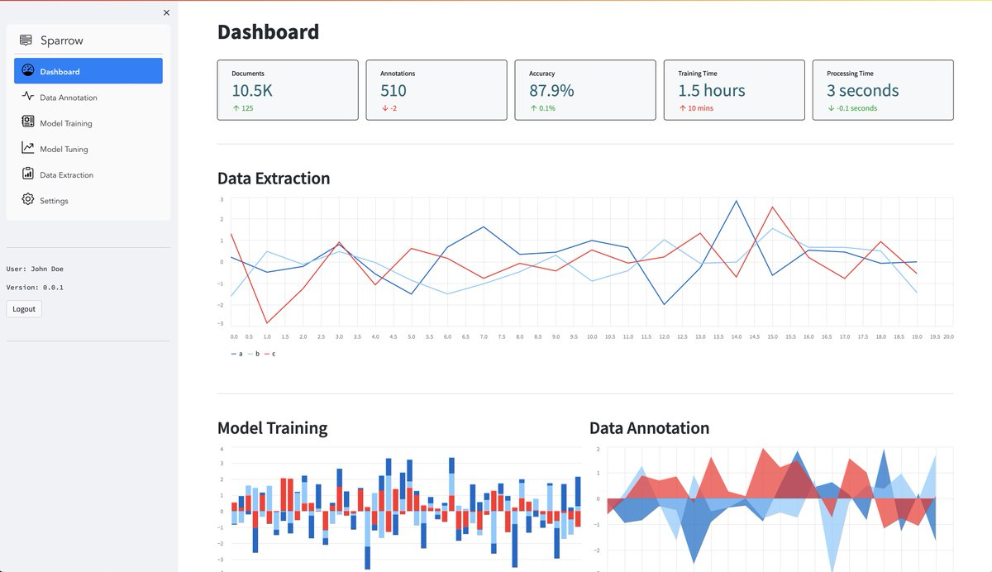
Tableaux de bord et visualisation
🔎 Streamlit
Fournit une interface web dynamique pour visualiser et interagir avec les résultats du pipeline.
Permet de naviguer facilement dans les offres d’emploi collectées et de réaliser des filtres avancés.
✅️ Principales fonctionnalités
Tableaux dynamiques : visualisation des offres d'emplois.
Filtres interactifs : recherche par métier, compétences.
Graphiques & analyses : affichage des tendances du marché (secteurs qui recrutent, compétences … ).
Mise à jour en temps réel avec les données issues de PostgreSQL et Elasticsearch.
🚀 Avantages
Outil léger, rapide et moderne, facile à déployer.
Permet de partager rapidement les résultats et de visualiser les données.

Slide 14
Monitoring
🔎 Objectif ✅ Surveiller l’état de santé des bases de données et des composants critiques du pipeline (PostgreSQL, Elasticsearch). ✅ Identifier les goulets d’étranglement, les erreurs et les performances en temps réel.
⚙️ Prometheus
Collecte automatiquement les métriques de tous les services et bases de données.
Stocke les données temporelles pour les analyses historiques.
Prêt à l’emploi avec des exporters dédiés pour PostgreSQL et Elasticsearch.
📊 Grafana
Crée des dashboards dynamiques pour visualiser les métriques clés.
Permet de configurer des alertes personnalisées.
Interface claire et conviviale pour analyser les tendances et les incidents.
🚀 Avantages ✅ Visibilité complète sur la santé du pipeline et des bases de données. ✅ Anticipation des incidents grâce aux alertes configurables.

Slide 15
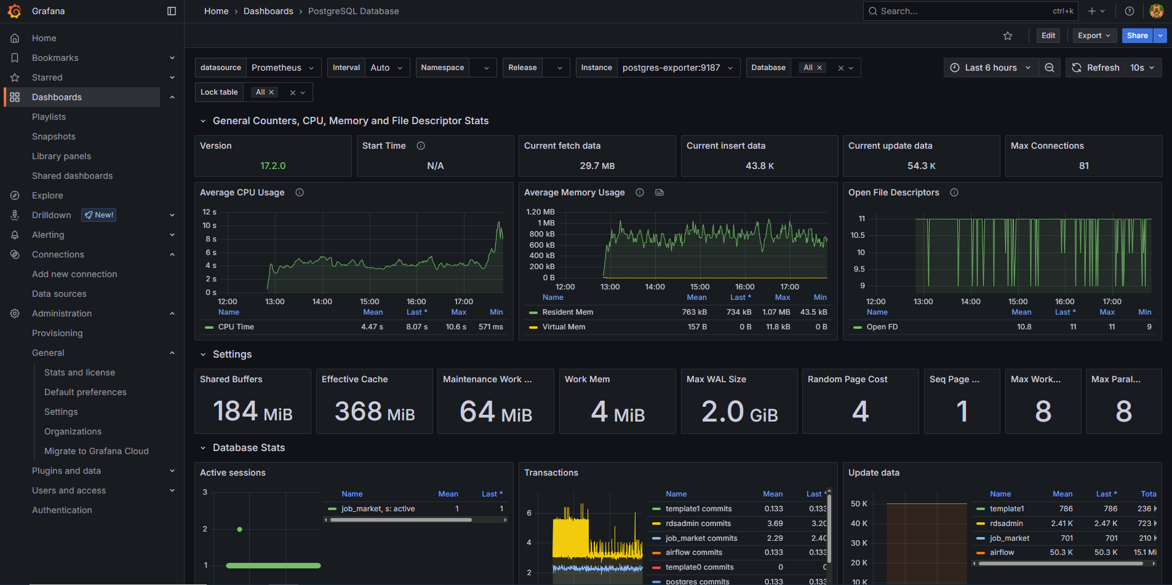
👉 Monitoring de PostgreSQL

Slide 16

Démonstration

Slide 17
Bilan et perspectives
🔎 Bilan
✅ Un challenge stimulant et enrichissant avec l’apprentissage de nombreuses technologies. ✅ Un pipeline automatisé, scalable et résilient, capable de scraper, stocker et rechercher des offres d’emploi efficacement
🚀 Perspectives / améliorations
👉 Scalabilité
Utilisation de profil json pour le scrap => plus besoin de développement spécifique
Ajout/suppression de replicas celery au moment du scrap (management des ressources)
👉 Nettoyage des données
Analyse quotidienne des url en 404 pour supprimer les offres expirées
Analyse quotidienne des url et comparaison du hashage des offres distantes pour identifier les modifications
Analyse de similarité des offres pour éviter les doublons
👉 Scrap
Utilisation de l'IA avec langchain /pydantic IA pour une extraction plus précise

